Slide 1
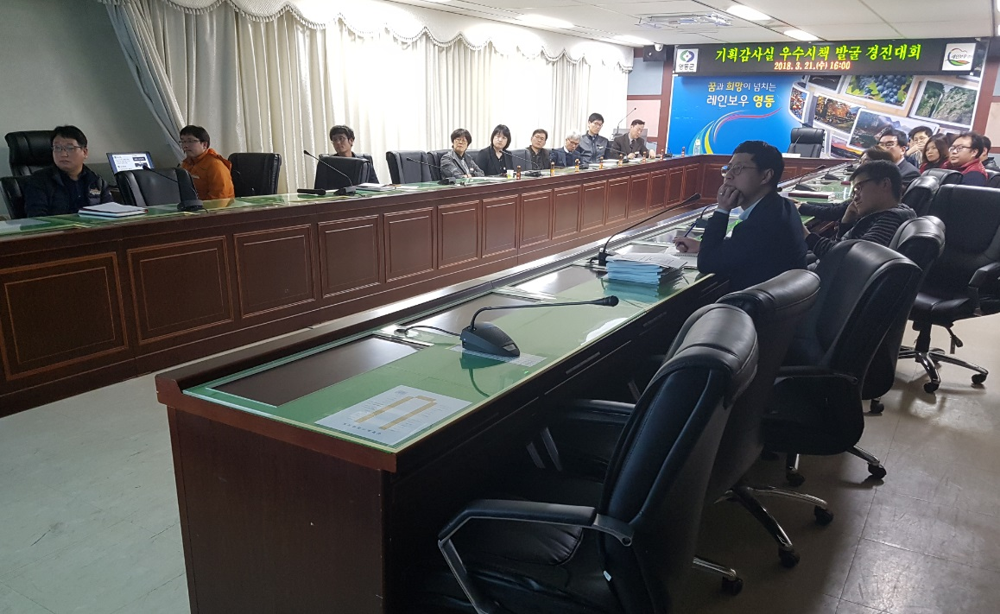
기획감사실

Slide 2
10-1. 2018년 정책실명제 심의위원회 개최
4. 11.(수) 10:00 / 군청 상황실 / 심의위원 11명
정책실명 공개과제 적합여부 심의
10-2. 2018년 상반기 국민·공무원 제안 공모
기 간 : 2018. 4월중
제안자격 : 국민 및 공무원
제안과제 : 군정 발전을 위한 아이디어
접수방법 : 인터넷, 우편, 팩스, 방문접수 등
10-3. 2019년 국비 확보 추진
2019. 신규사업·시책발굴 보고회 : 4. 23.(월) 업무추진협의회시
국비확보를 위한 중앙부처 방문 : 4월중 / 기획감사실장 외

Slide 3
10-4. 2018년 지방재정 신속집행 추진
신속집행 대상액 : 2,998억원
목 표 액 : 1,664억원 (대상액 대비 55.5%)
3. 27일 현재 집행액 : 360억원(12%)
10-5. 면 종합감사 실시
감사기간
- 양산면 : 4. 2. ~ 4. 5.(4일간)
- 황간면 : 4. 23. ~ 4. 26.(4일간)
감사반 : 기획감사실장 외 5명
2015. 6월부터 추진한 업무전반에 대한 적법 · 타당성 점검

Slide 4
10-6. 상반기 군민감사관 회의 및 추가 위촉
2018. 4. 10.(화) 11:00 / 군청 상황실 / 군민감사관 30명
2018년 상반기 군민감사관 회의 및 신규 추가 위촉(12명)
10-7. 제259회 영동군의회 임시회
4. 5.(목) ~ 4. 12.(목) (8일간) / 본회의장 및 위원회 회의실
제1회 추가경정예산안 / 조례안 등 일반안건
10-8. 4월 의원간담회
4. 19.(목) / 서면대체
조례 제‧개정 및 주요현안사업 설명

Slide 5
10-9. 4월 찾아가는 무료법률상담실 운영
4. 26.(목) 14:00 / 상촌면사무소 / 박정훈 변호사
생활법률, 민형사사건, 행정쟁송사건, 법령해석 등
10-10. 기타 현안업무
2018년 도·시군 평가담당자 합동워크숍 / 4. 12.(목) ~ 4. 13.(금)
/ 보은군 속리산숲체험휴양마을 / 기획정책팀장 외 1
2018년 도·시군 홍보담당자 워크숍 / 4. 19.(목) ~ 4. 20.(금)
/ 단양 관광호텔 및 단양군 일원 / 홍보담당자 2
2018년 지방교부세 제도 운영 연찬회 / 4. 12.(목) ~ 4. 13.(금)
/ 전북 군산시 / 예산팀장 외 3

Slide 6
▣ 이달의 중점 홍보 사항
2018년 정책실명제 홍보 / 지역신문, 홈페이지
2018년 상반기 국민·공무원 제안 공모 / 지역신문, 홈페이지
2018년 지방재정 신속집행 지속추진 / 지역신문
4월 찾아가는 무료법률상담실 운영 / 지역신문, 소식지

